Slide 2
Blå Digital | Transport
Detta möte spelas in

Slide 3
Agenda April
Introduktion | Kort information
Fokusområde VIOL 3 | Ett flöde i VIOL 3 & Rapportportalen
Milstolpar | Uppföljning av genomförda, pågående och kommande milstolpar
Nästa möte & Hemläxa | Fysisk träff

Slide 4
Introduktion

Slide 5
Introduktion | Kort information
Projektutbildningen – Ett komplement i din VIOL 3 resa
E-utbildningen – Uppföljning i VIOL 3
Information om beställningar till produktionsmiljön, länk här
Nu finns det mer information om EUDR, länk här
Anmälan till fysisk träff, sista dagen för anmälan 25 april
  Vi har tidigare uppmanat er kunder att ge förslag på innehåll för dessa dagar då vi lägger stor vikt vid att ha relevanta ämnen för er VIOL 3 resa. Från Biometria deltar bl.a. resurser från Forest Storm, Kundservice, Programledning samt Omläggning.
    Föredrag med relevanta ämnen inom VIOL 3
    Mingel med möjlighet att ställa frågor till oss på Biometria, individuellt och/eller i grupp. Vi kommer att ha olika stationer med fokusområden/ämnen som bemannas upp med kompetenser från VIOL 3 programmet och Biometria
    Tillfälle att nätverka med branschkollegor

Slide 6
Fokusområde VIOL 3
Ett flöde i VIOL 3 & Rapportportalen

Slide 7


Flöden och uppföljning i Rapportportalen
Kort genomgång transportkontrakt
Kort genomgång rapportportalen
Två flöden att gå genom

Slide 8
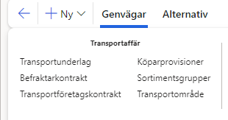
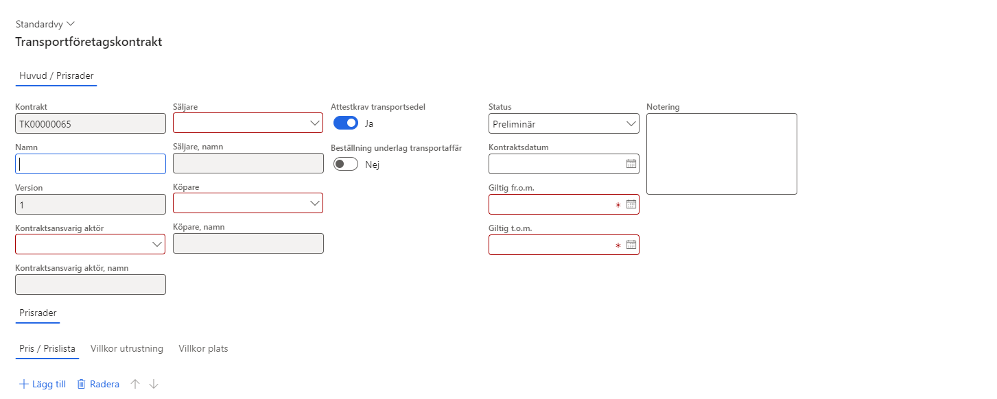
Kort genomgång | Transportkontrakt
Du hittar transportföretagskontrakt via arbetsyta transport vidare
Genvägar

Slide 9
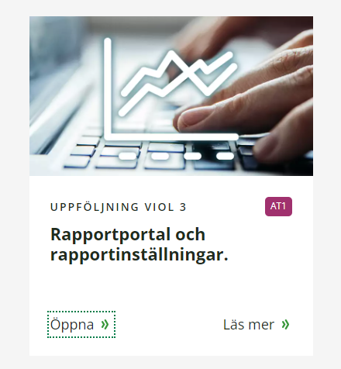
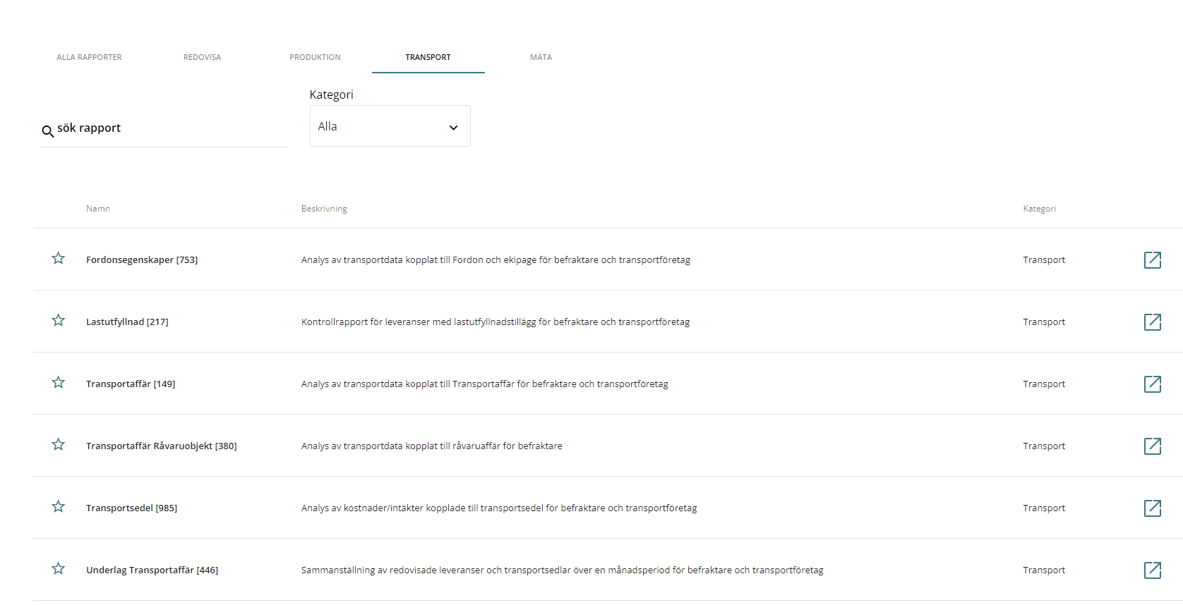
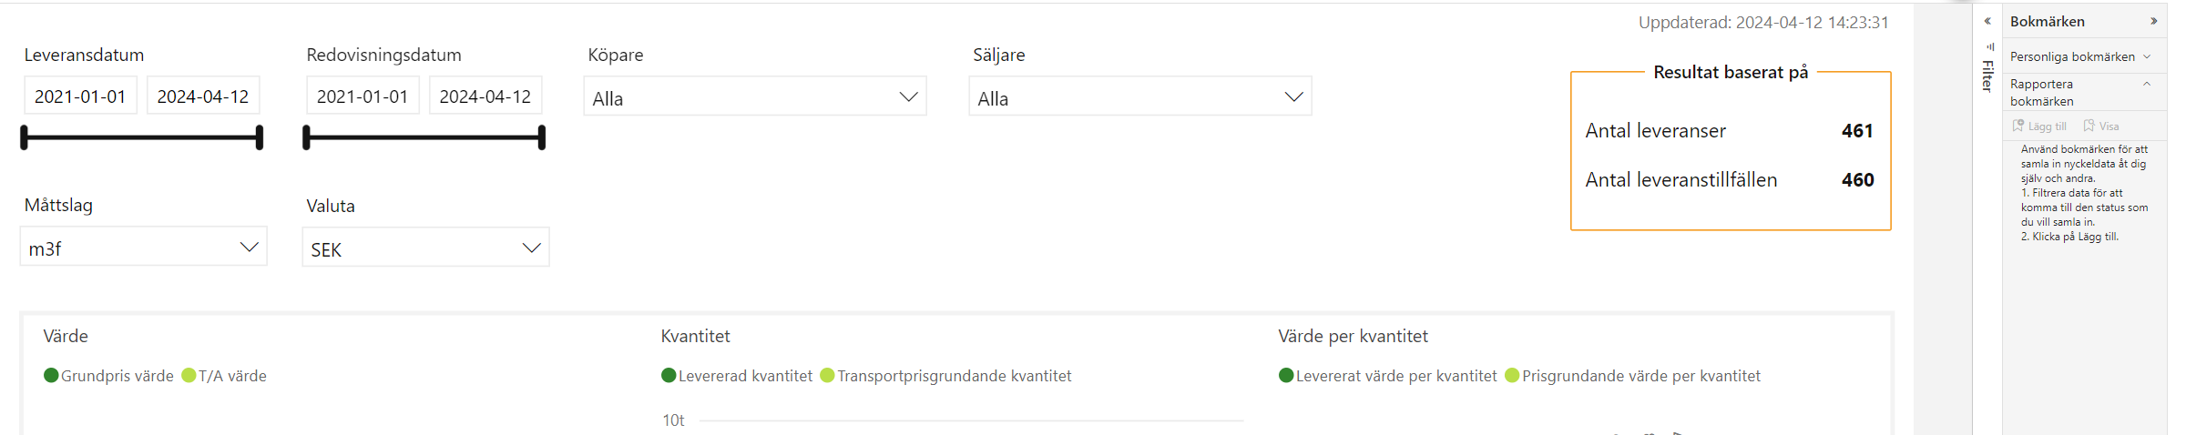
Kort genomgång | Rapportportalen funktioner
Gå vidare in på önskad rapport
Gå in via rapportportalen

Slide 10
Milstolpar
Klicka på milstolpar ovan för att komma till översikten

Slide 11




Passerad milstolpe
Milstolpe 1: Projektplan med Biometria
Milstolpe 2: Plan för IT-leverantör
Milstolpe 4: Affärsflöden fastställda
Milstolpe 5: Plan för masterdata
Status milstolpar: 5/22
Pågående milstolpe
Milstolpe 6: Affärsflöden verifierade
Deadline 30 november
Milstolpe 3: Utbildning från Biometria genomförd
Deadline 31 maj | Lärostig
Kommande milstolpar
Milstolpe 7: Omläggningsplan & Migreringsplan skapad
Deadline 30 september – 7A
Deadline 31 oktober – 7B
Milstolpe 8: Beställa grunduppsättning till produktionsmiljön
Deadline 30 september

Slide 12

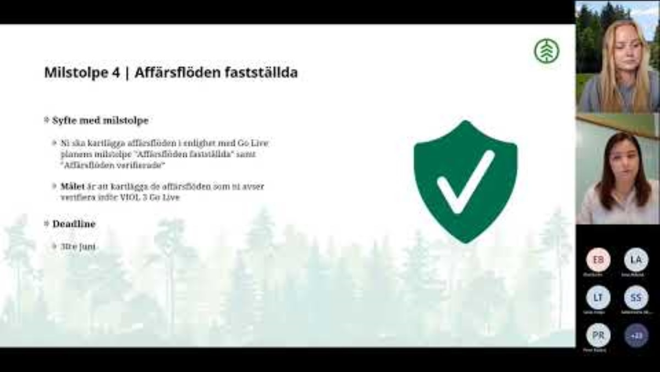



Genomgång av Milstolpe 5A-C
Syfte 5A :
Att kunden ska se över om organisationsstrukturen behöver förändras i och med VIOL 3.
Deadline passerat – 31 mars
5: Kartläggning Masterdata
Beskrivning:
Kund har tagit fram plan för hur de avser nyttja organisationsstrukturen, sortimentsstrukturen samt platsstrukturen i VIOL 3, enligt mall tillhandahållen av Biometria
Syfte 5B :
Att kunden ska se över hur de avser nyttja sortimentsstrukturen i VIOL 3.
Syfte 5C:
Att kunden ska se över hur de avser nyttja platsstrukturen i VIOL 3.
Digitalt möte genomgång Milstolpe 4-5
finns på hemsidan
Länk till milstolpedokument

Slide 13
Genomgång av Milstolpe 6
Deadline 30:e november
6: Affärsflöden verifierade
Beskrivning:
Kund har verifierat tidigare fastställda Affärsflöden (milstolpe 4)
Syfte :
Att säkerställa att kund kan genomföra sina affärer i VIOL 3 samt lägga grunden för kommande arbetssätt och skapa en trygghet inför Go Live.
Mer information om milstolpen – Projektutbildning
Mall för milstolpen hittas på Kundgrupp Blå hemsida
E-utbildning: Test i VIOL 3
Fokusområde – Hur testar jag ett flöde i systemet samt hur följer jag upp det?
Länk till milstolpedokument

Slide 14
Nästa möte & Hemläxa

Slide 15


Kommande träffar
Fysisk träff under maj/juni månad
Uppsala 16/5
Jönköping 29/5
Sundsvall 4/6
Anmälan stänger 25/4
Vi planerar hösten och återkommer innan sommaren med nytt upplägg
Skicka gärna in förslag på relevanta ämnen inom VIOL 3 som ni ser att vi diskuterar på kommande träffar

Slide 16
Hemläxa
Skicka in milstolpe 1, 2, 4, 5 för er som inte gjort det – Passerad deadline
  1. Projektplan
  2. Plan för IT-leverantör
  4. Affärsflöden fastställda
  5. Plan för masterdata
Påbörja milstolpe 6, 7 & 8
Genomför dessa e-utbildningar
  Transportkontrakt i VIOL 3
  Pris i VIOL 3
  Uppföljning i VIOL 3
  Se lärostig

Slide 17

Tack för idag!
Glöm inte att ni alltid är välkomna att skicka in frågor och
funderingar via Mina Ärenden på Biometria.se

